Slide 1




UỶ BAN NHÂN DÂN XÃ NAM SÁCH
HỘI THI GIÁO VIÊN DẠY GIỎI CẤP XÃ, NĂM HỌC 2025 – 2026
CHÀO MỪNG CÁC THẦY CÔ GIÁO
VÀ CÁC EM HỌC SINH ĐẾN VỚI TIẾT HỌC
Môn Toán - Lớp 2C

Slide 2

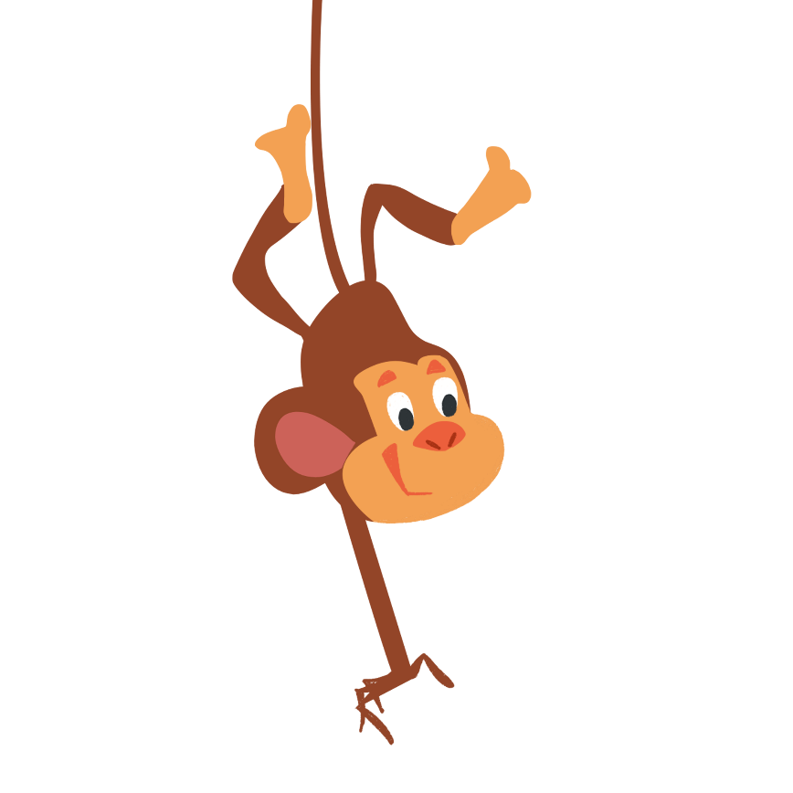








Slide 3


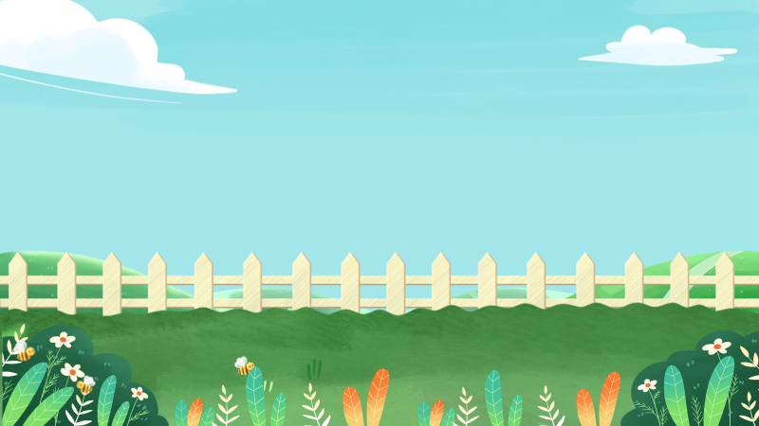
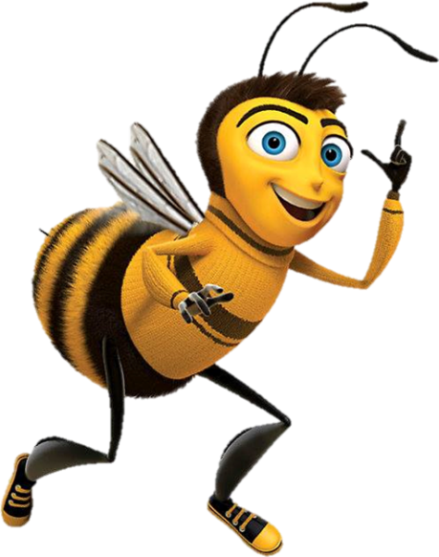



43
20
11
END

Slide 4


Slide 5
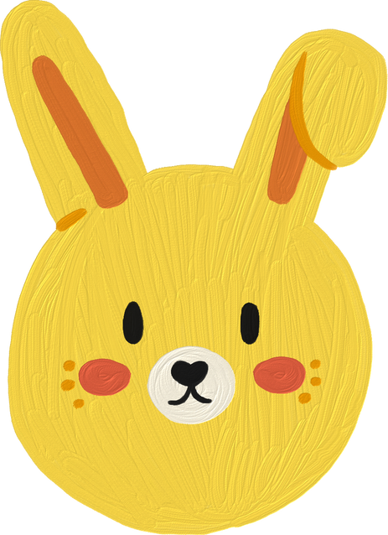



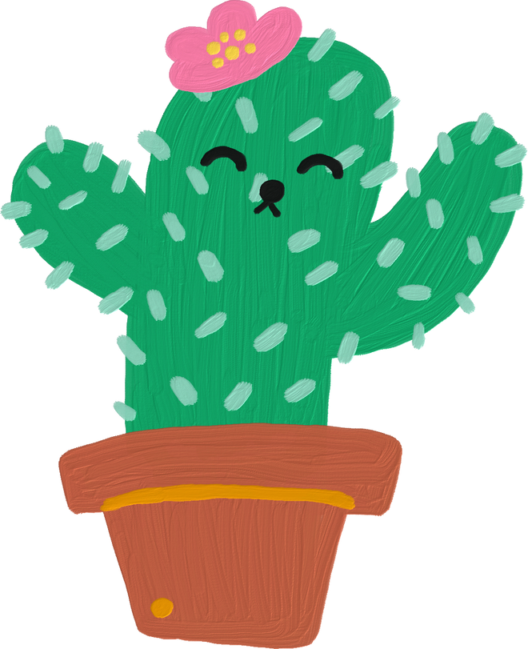


Slide 6

57 - 14
43
Đúng rồi !

Slide 7
23 - 3
20
Đúng rồi !

Slide 8
27 - 16
11
Đúng rồi !

Slide 9


Slide 10
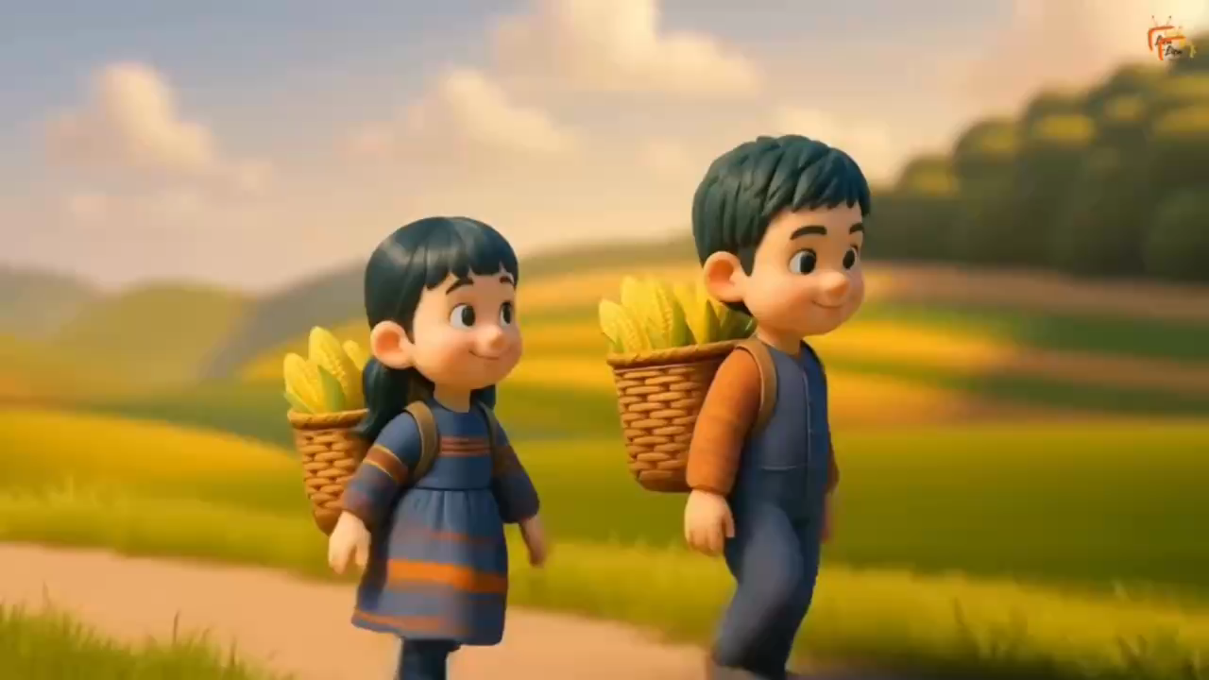

Slide 11

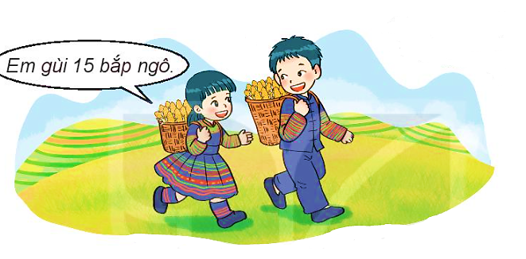
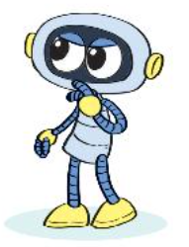

Anh gùi 42 bắp ngô.
Anh gùi nhiều hơn em bao nhiêu bắp ngô?
42 - 15 = ?
Em gùi 15 bắp ngô.
Chục | Đơn vị
42
2 không trừ được 5, lấy 12 trừ 5 bằng 7, viết 7, nhớ 1
4 trừ 1 bằng 3, 3 trừ 1 bằng 2, viết 2
-
15
Chục | Đơn vị
2
7
42 - 15 = 27

Slide 12
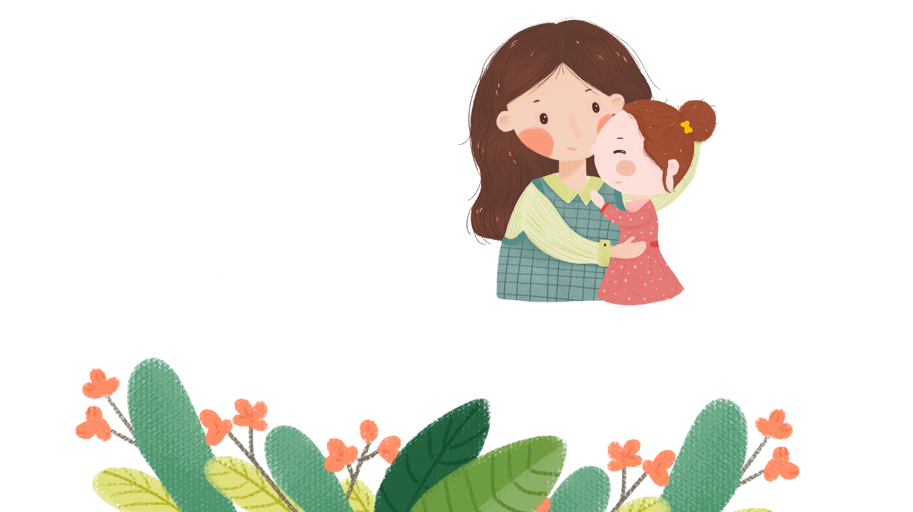
72
19
5
3

Slide 13


Slide 14
1
Tính
72
19
60
28
93
46
41
32
-
-
-
-

Slide 15

2
Đặt tính rồi tính.
63 - 36
72 - 27
54 - 16
80 - 43

Slide 16
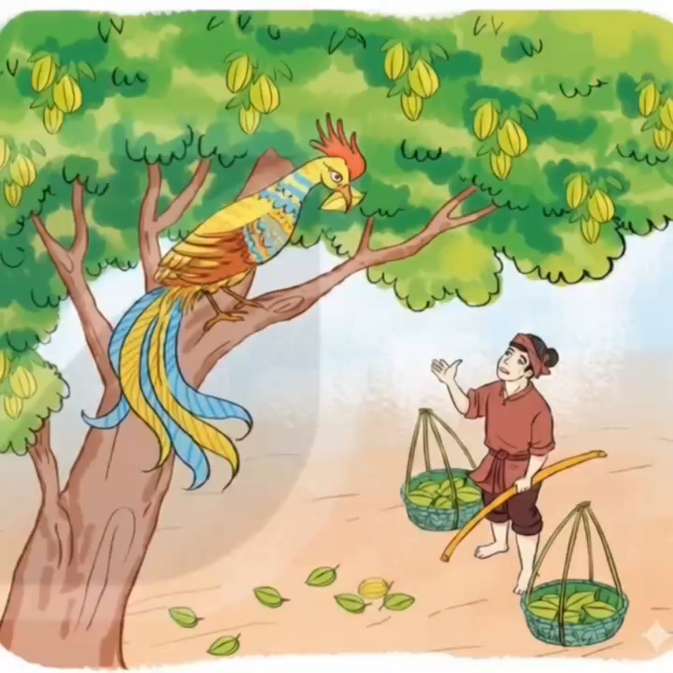

Slide 17
Trên cây khế có 90 quả. Chim thần đã ăn mất 24 quả. Hỏi trên cây còn lại bao nhiêu quả khế?
3
Tóm tắt
Có : 90 quả
Đã ăn : 24 quả
Còn lại: ..... quả?
Bài giải
Trên cây còn lại số quả khế là:
90 - 24 = 66 (quả)
Đáp số: 66 quả khế

Slide 18




